Slide 1


Segmentez des clients d'un site e-commerce

Slide 2
Sommaire :
1 : Présentation de la problématique
2 : Informations générales sur les données
3 : Nettoyage des données et création de nouvelles variables
4 : Modélisation des groupes de clients
5 : Définition du délai de maintenance du modèle

Slide 3

1 : Présentation de la problématique
Contexte : Consultant pour Olist, une entreprise brésilienne qui propose une solution de vente sur les marketplaces en ligne.
But : Fournir à ses équipes d'e-commerce une segmentation des clients qu’elles pourront utiliser au quotidien pour leurs campagnes de communication.
Objectif : Comprendre les différents types d’utilisateurs grâce à leur comportement et à leurs données personnelles.

Slide 4

2 : Informations générales sur les données
Les données : https://www.kaggle.com/datasets/olistbr/brazilian-ecommerce
Données anonymisées depuis la création du site en Octobre 2016 jusqu’à Août 2018.
Olist nous fournit 8 DataFrames d'informations divers sur les clients, les vendeurs et les produits.
Il y a dans ces DF :
99500 commandes différentes
96000 clients uniques (2.5 à 3%)
33000 produits vendus
3000 vendeurs
73 catégories de produits

Slide 5
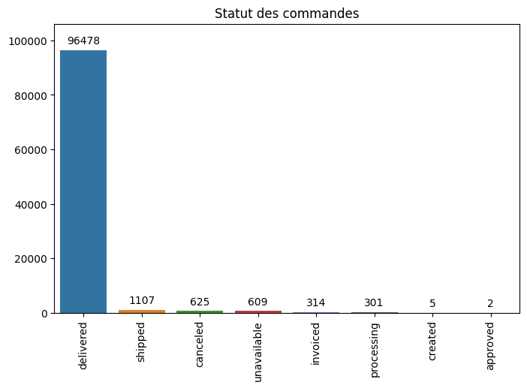

3 : Nettoyage des données et création de nouvelles variables
A : Data Frame des commandes
Variables importantes :
Le statut de la commande avec un slice sur les commandes délivrées.

Slide 6
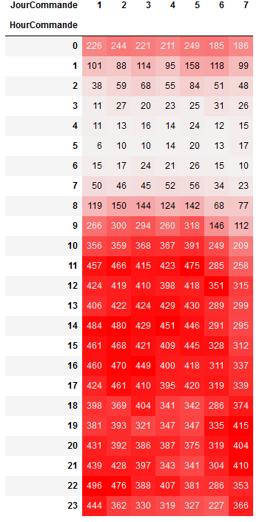
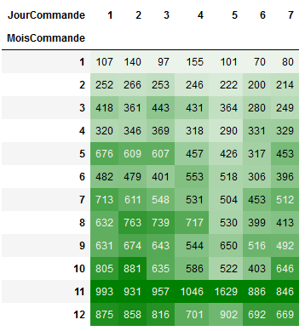
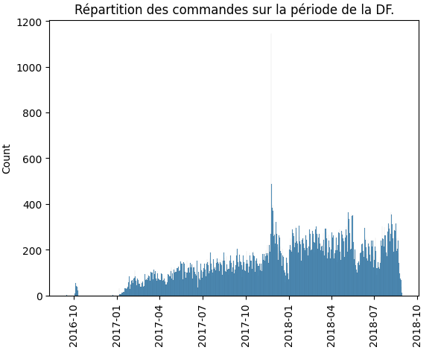
A : Data Frame des commandes (suite)
La date de commande et les dates estimation de réception/réception.
Création de diverses variables temporelles :
Délais entre la commande et la réception en j (délais de livraison).
Délais entre l'estimation de réception et la réception réelle (retard de commande).
Création d'une date depuis le dernier achat (vs 2019).
Divers autres variables non gardées (H, J, M, Saison de commande).

Slide 7
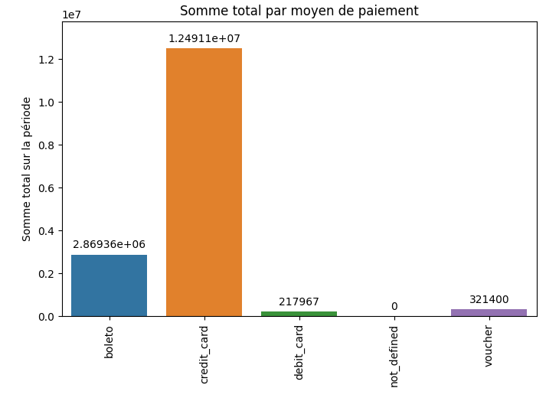
B : Data Frame des commentaires
Variable importante :
Les scores données par le client.
C : Data Frame des paiements
Variables importantes :
Le type de paiement (CB, Billets, Bons d'achat)
Le nombre de paiement.
La valeur de chaque paiement.

Slide 8
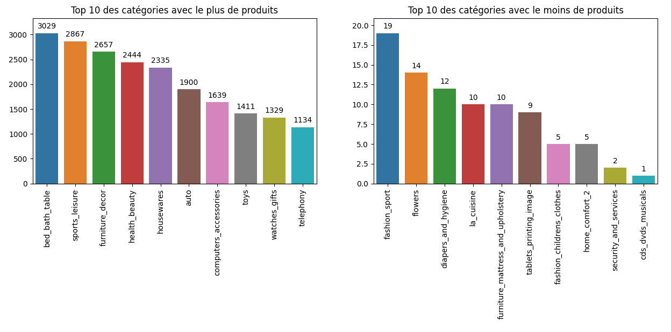
D : Data Frames des infos produits et production
Variables importantes :
Le prix et le cout de transport de chaque produit.
La descriptions de chaque produit.
Le volume et le poids.
La catégorie du produit.

Slide 9
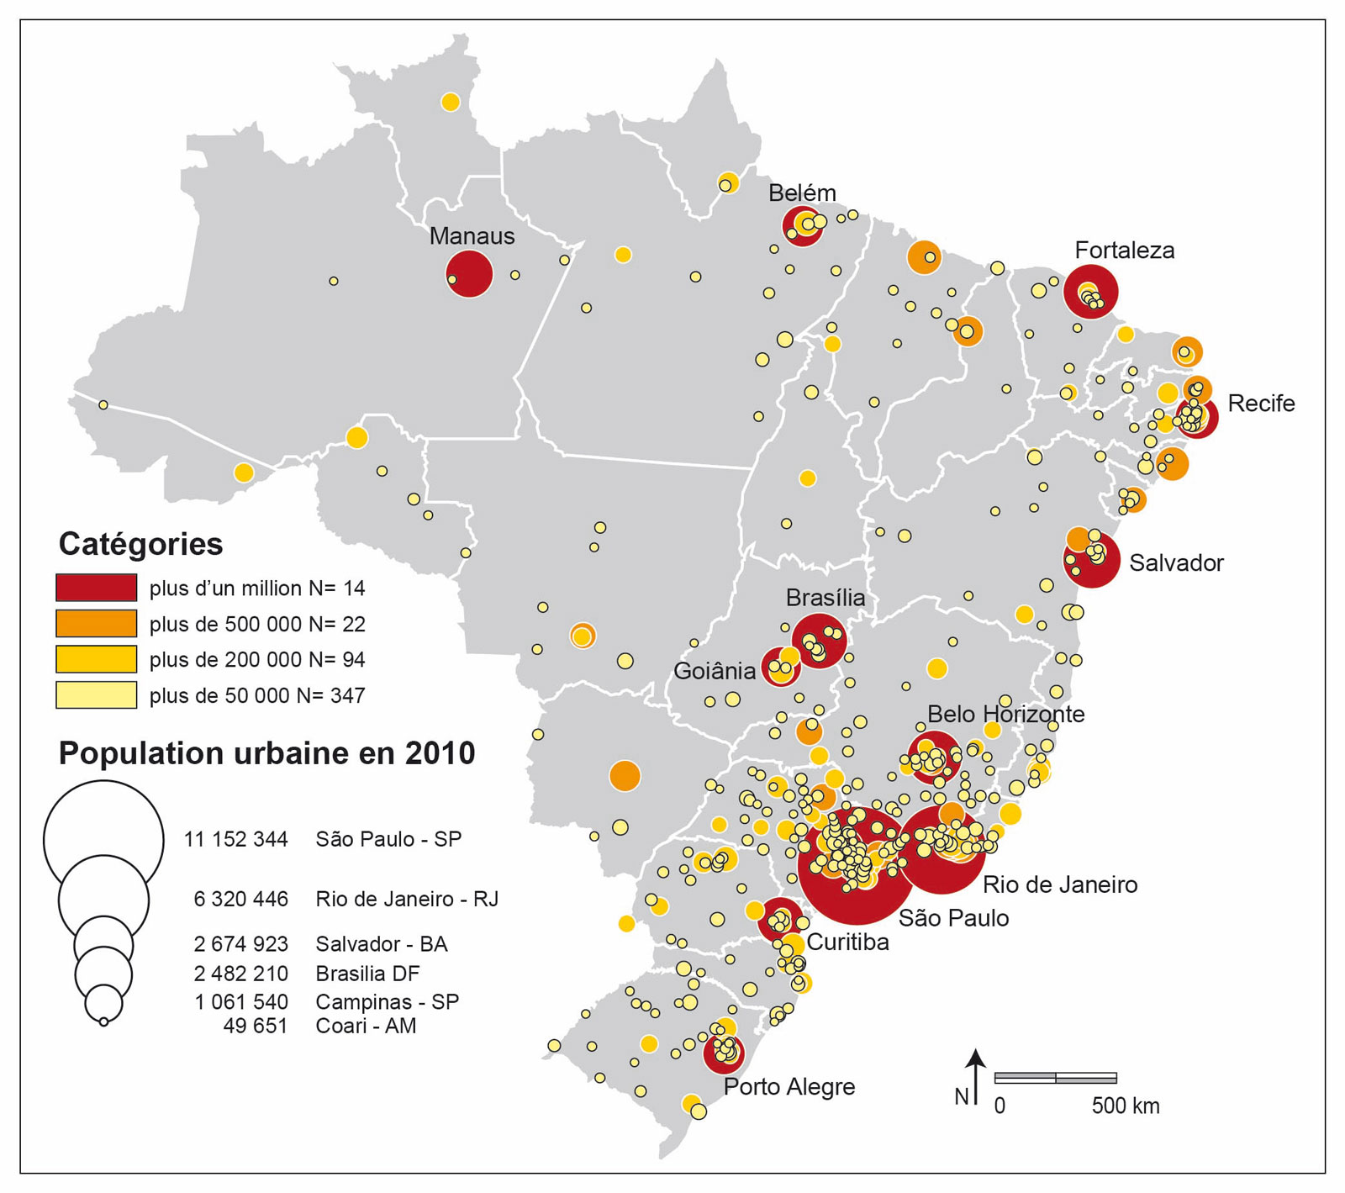
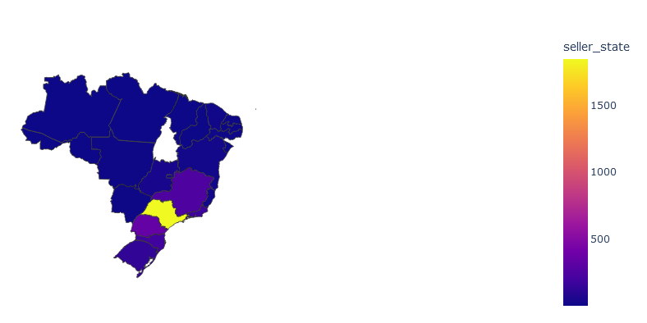
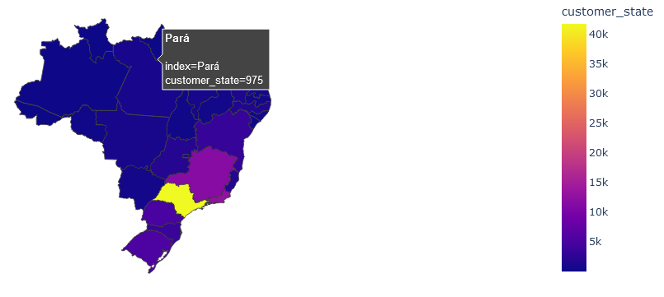
E : Data Frames des vendeurs et acheteurs
Variables importantes :
La ville du vendeur ou de l'acheteur.
La région du vendeur ou de l'acheteur.
Répartition des vendeurs :
Répartition des acheteurs :

Slide 10
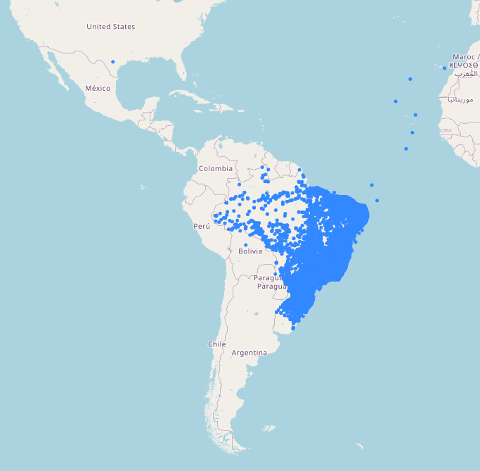
F : Data Frames de la localisation des villes
Variables importantes :
Les coordonnées
Les villes

Slide 11
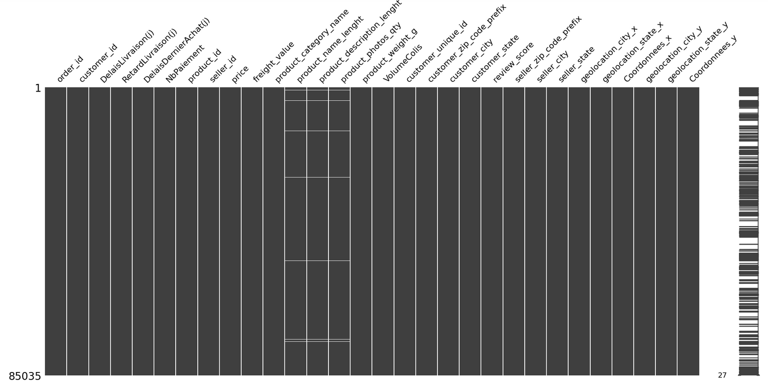
G : Merge des différentes DF
Nettoyage du fichier final :
Suppression des lignes contenant des NaNs.
Création d'une distance entre le vendeur et l'acheteur via les autres DF.
Suppression des variables inutiles (noms de villes, descriptions produits, coordonnées...).
Ajout d'une colonne cout total.
GroupBy UniqueID pour avoir un seul client par ligne.
Transformation log x+1 de la variable cout total pour éviter l'étalement des données.

Slide 12
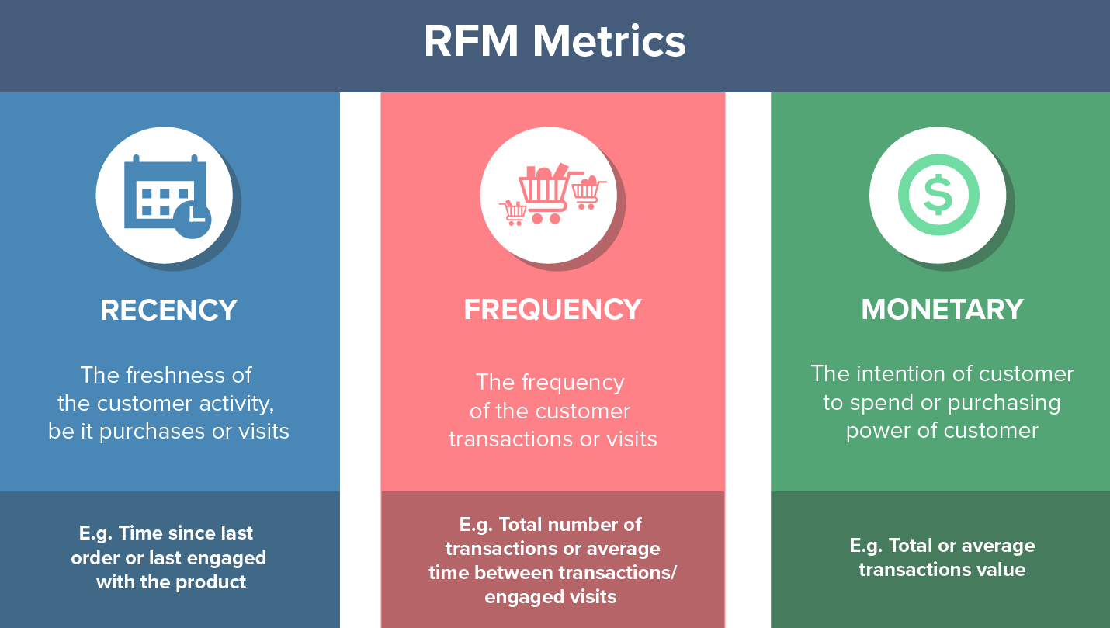
4 : Modélisation des groupes de clients
A : Modélisation RFM
Variables gardées :
DelaisDernierAchat(j) : R
NbCommandeTotal : F
CoutTotal(log) : M

Slide 13
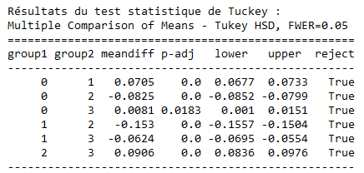
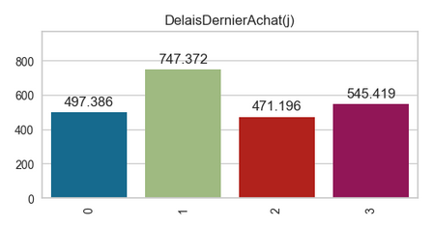
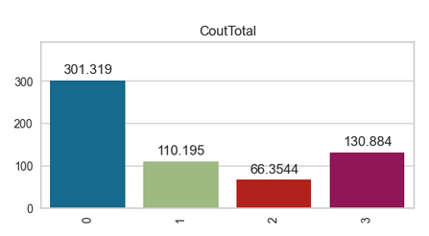
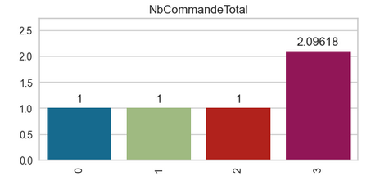
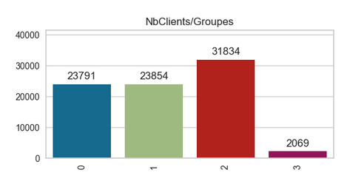
A : Modélisation RFM
Résultats :
Nombre de clusters : 4
Statistiques :
Analyses :
Un groupe de clients qui revient (3).
Un groupe de clients qui achète beaucoup (0).
Le groupe de client le plus ancien (1).
Il manque un groupe de client mécontent.

Slide 14
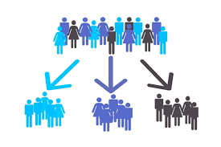
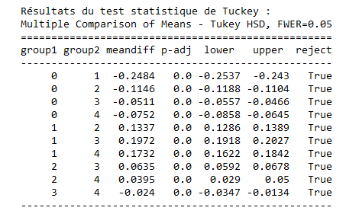
B : Modélisation RFM + score
Variables gardées :
DelaisDernierAchat(j) : R
NbCommandeTotal : F
CoutTotal(log) : M
ScoreMoyen
Résultats :
Nombre de clusters : 5
Statistiques :

Slide 15
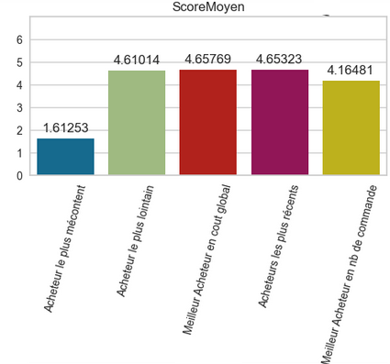
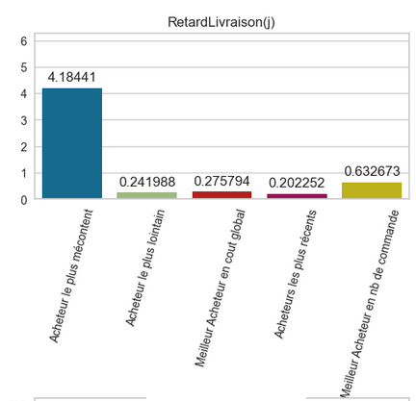
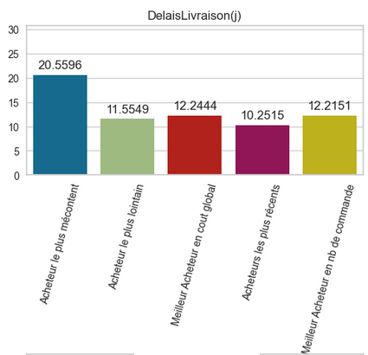
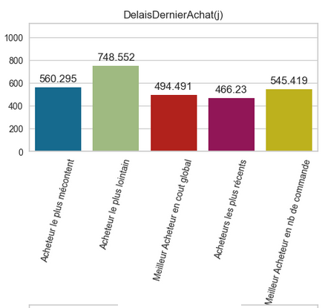
Graphiques :
Groupe 0 :
"Acheteurs mécontents"
Groupe 1 :
"Acheteurs n'ayant pas commandé depuis longtemps"

Slide 16
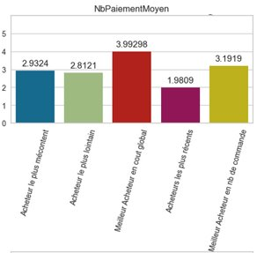
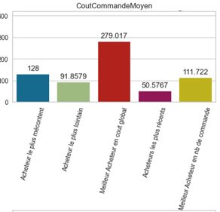
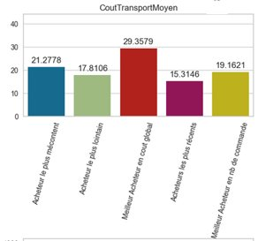
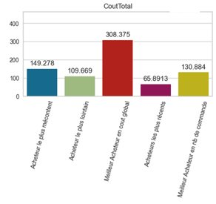
Groupe 2 :
"Meilleurs acheteurs"

Slide 17
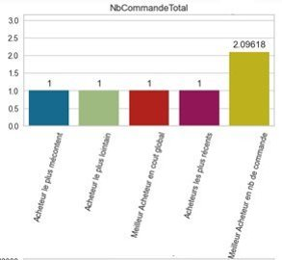
Groupe 3 :
"Acheteurs ayant commandé le plus récent"
Groupe 4 :
"Acheteurs étant revenus"

Slide 18
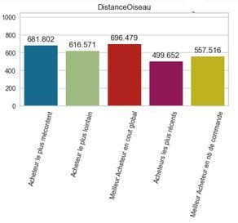
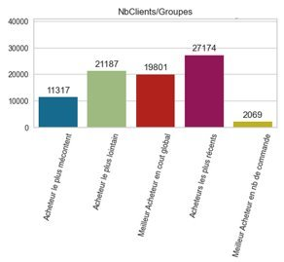
Autres informations :

Slide 19
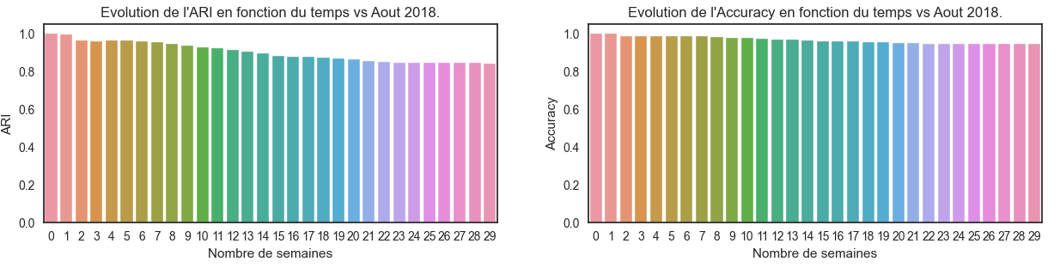
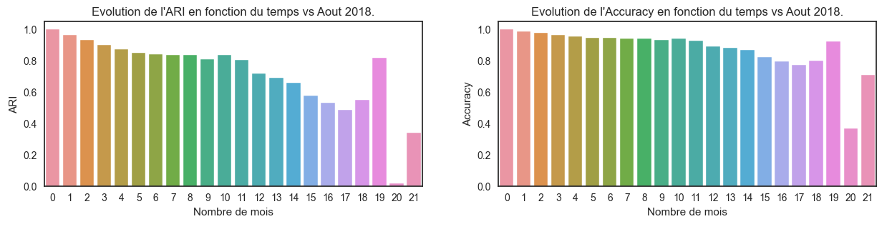
5 : Définition du délai de maintenance du modèle
ARI = L'indice de Rand est une mesure de similarité entre deux partitions d'un ensemble.
Accuracy = L’accuracy est une métrique pour évaluer la performance des modèles de classification.
Etude par semaines :
Etude par mois :

Slide 20
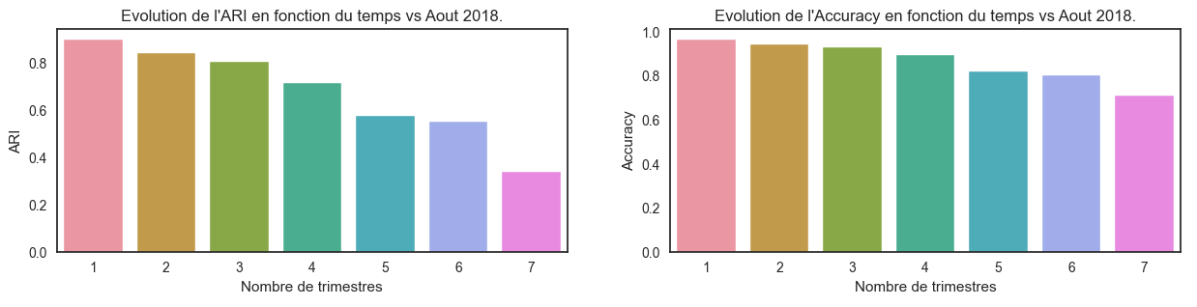
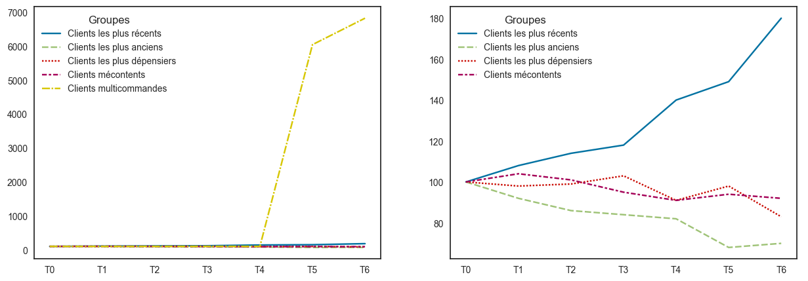
Etude par trimestres :
Recommandation : Je recommande d'actualiser le model tous les ans.
Evolution du nombre de client dans chaque clusters (% vs T0)

